Slide 1
OpenCV車牌辨識
作者：吳彥瑾

Slide 2
目錄
專題說明
相關文章
實作結果
結論

Slide 3
專題說明
本專題主要使用 OpenCV 透過自行訓練並建立 Haar 特徵分類器「偵測車牌」模型，先偵測框選車牌及原始圖片轉換尺寸及偵測、然後將擷取車牌號碼產生圖形、再來是去除畸零地把邊緣的輪廓、雜訊、黑色部分去除、最後將用光學辨識軟體 OCR 辨識出車牌號碼，就會出現以下結果及結論。

Slide 4
相關文章
OpenCV最為人稱道為「人臉辨識」。使用OpenCV提供的Haar特徵分類器人臉模型，即可輕鬆偵測人臉位置。是否有辦法偵測其他物件嗎？如果要偵測前請先建立Haar特徵分類器模型，然後再建立Haar特徵分類器偵測物件。
目前許多停車場已使用自動車牌辨識系統經營以節省人力成本，我們希望一步一步地探究影像辨識的技術並模擬建立停車場自動車牌辨識系統，從無到有自行訓練並建立 Haar 特徵分類器「偵測車牌」模型，先偵測框選車牌，接著將用光學辨識軟體 OCR 辨識出車牌號碼。

Slide 5
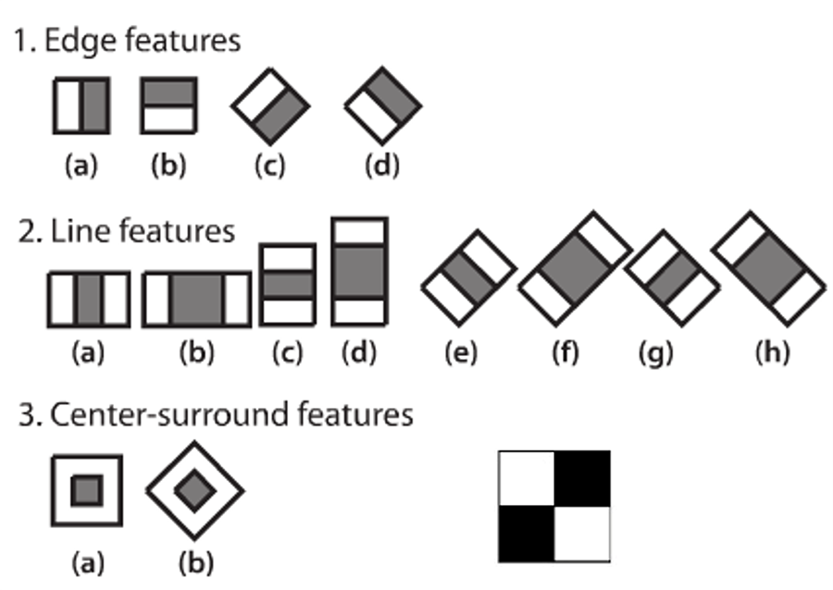
Haar特徵是用來描繪一張圖片。Haar特徵是一個矩形區域，可進行選轉、平移、縮放等，有15個類型。

Slide 6
Haar特徵分類器可以幫我們在圖片或照片中偵測某特定物件是否存在，並可得知該物件的座標位置。這個套特定物件可以是人臉、交通標誌、動物等使用Haar特徵分類器模型分析。

Slide 7
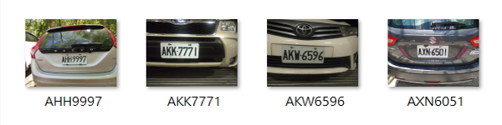
實作(說明)
首先將要辨識的車牌圖片檔案更名為車牌號碼，使用OCR辨識車牌號碼後就可以將辨識結果與檔名名稱直接做比對，能不能辨識正確。
註：執行套件pip install pillow、pip install opencv-python、pip install pyocr。

Slide 8
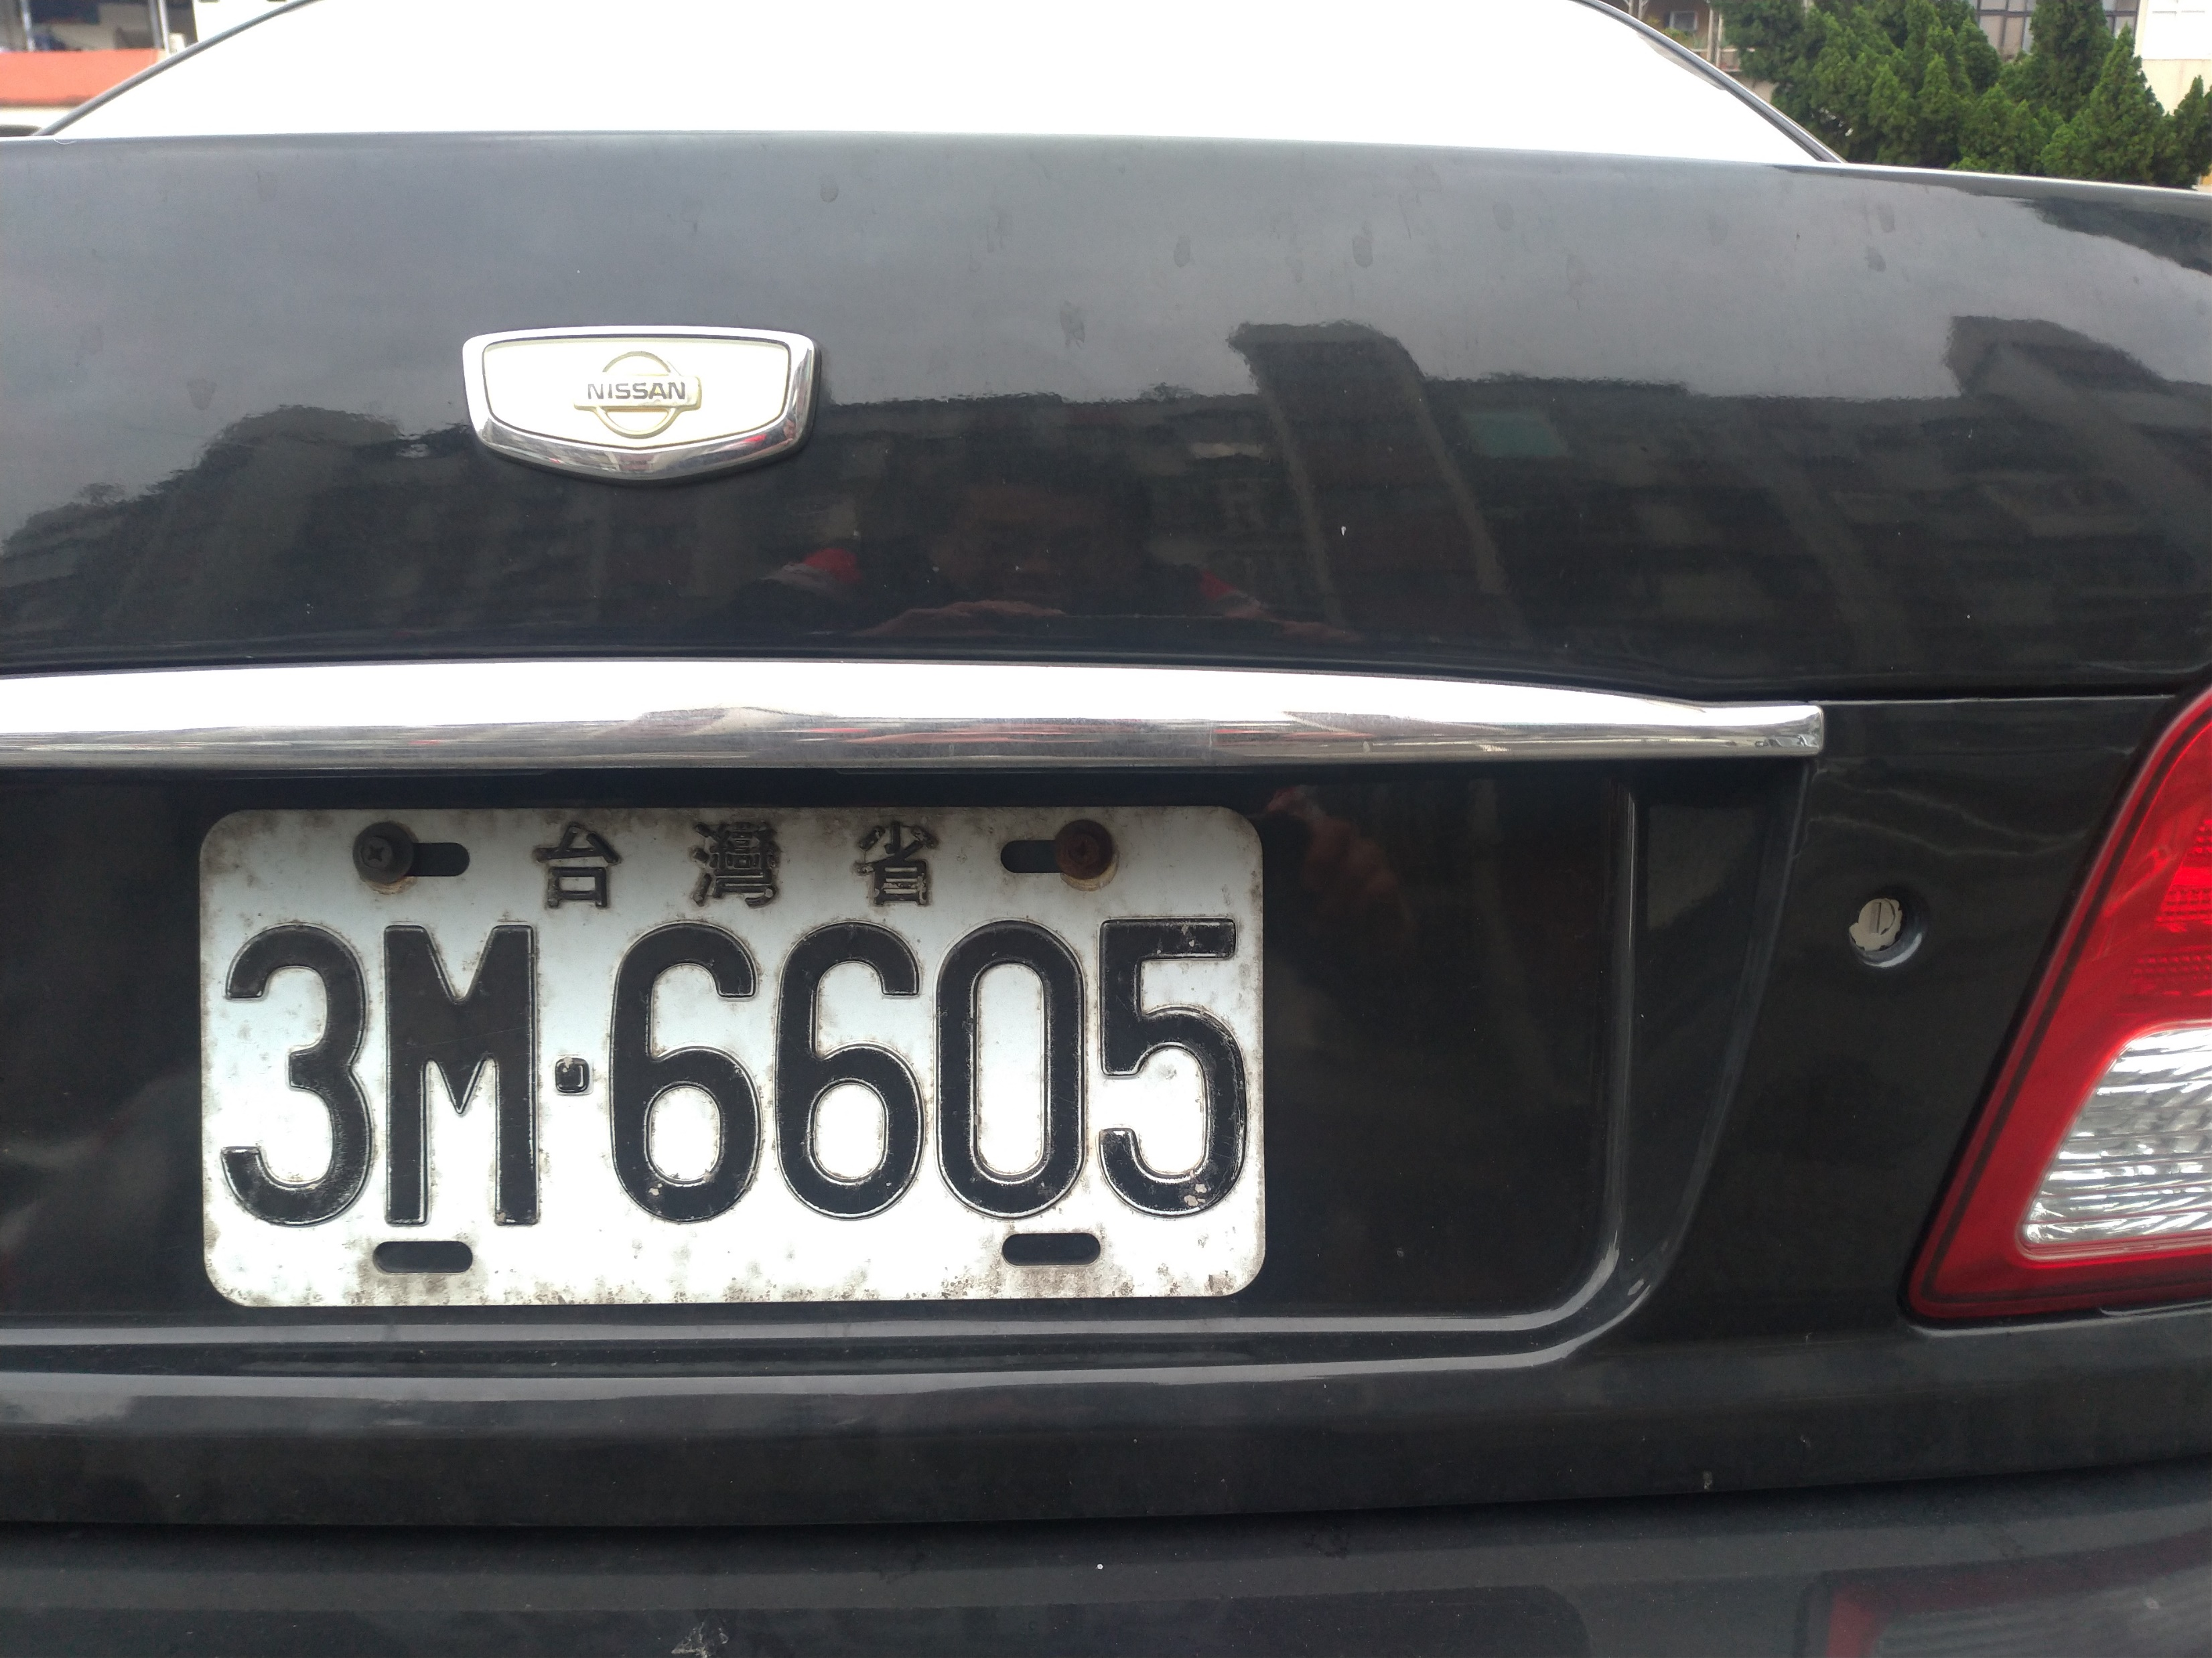

(1). 原始圖片轉換尺寸及偵測：
將所有數位相機拍攝或下載圖片尺寸轉換為300x225像素圖形，也使用<haar_carplate.xml>模型做偵測。

Slide 9
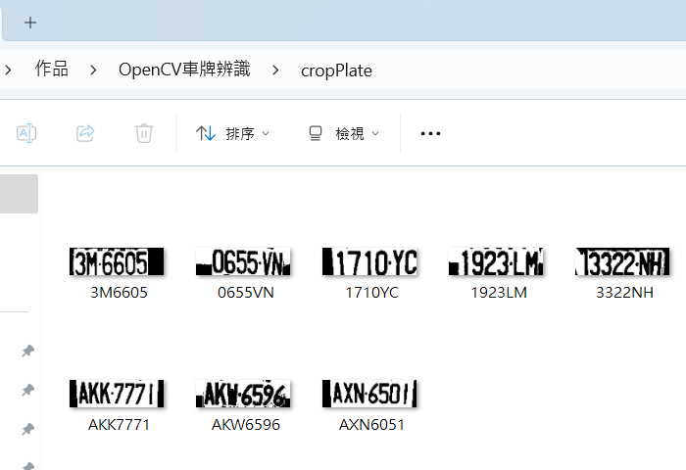
(2). 擷取車牌號碼圖形：
使用Haar特徵分類器<haar_carplate.xml>模型框選出車牌號碼，並將車牌號碼圖形擷取下來。

Slide 10
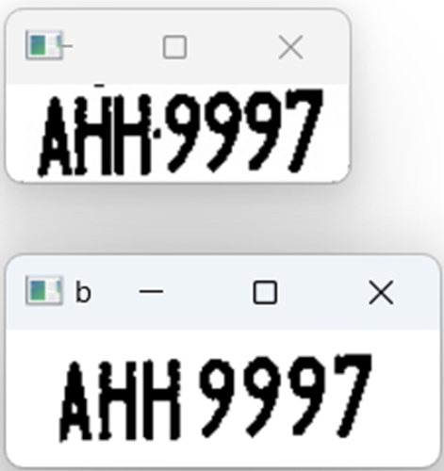
(3). 去除畸零地：
使用ocr辨識前請先將擷取好的車牌號碼圖形調整輪廓、雜訊、黑色部分去除就會變成乾淨完整的車牌號碼圖形，再用ocr模型進行完整的辨識提高效率。

Slide 11
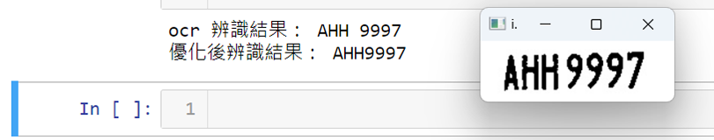
(4). 進行車牌辨識結果：
前面的程式已將車牌號碼去除輪廓、雜訊、黑色部分去除就會變成乾淨完整的車牌號碼圖形後，現在使用ocr來辨識車牌。

Slide 12
結論
使用OCR辨識車牌號碼時就必須要有個完整乾淨的圖形，就能將車牌號碼辨識的很準確，要正確的擷取到車牌號碼和訓練的模型有很大的影響，要爭增加模型的準確性，就必須要有大量的車牌作訓練。即使正確的擷取車牌號碼，車牌大小、歪斜、不清晰、光線落差、反光以及拍攝角度，都會影響辨識的結果，因此，OCR辨識比較適合在特地的場合，攝影機位置調整好，車牌大小、可控制角度以及光線好，這樣就可以達到很高的辨識率。
生活上除了車牌號碼可以透過影像辨識來管理，其他如通行證、身分證等，亦或是更複雜的文件上有文字、數字及特殊符號都可以透過人工智慧的影像辨識來處理，讓人們的生活更加便利，也更加安全。
連結網址：
https://github.com/LonelyCaesar/OpenCV-license-plate-recognition

Slide 13
ＴＨＥ ＥＮＤ

